Slide 1

Báo cáo đồ án
Phát triển website bán đồ nội thất
Lớp: 71DCTT21
Nhóm 4
Giảng viên hướng dẫn: Ths. Phạm Đức Anh

Slide 2
ABOUT US
Nhóm 4 gồm có các thành viên:
Nguyễn Văn Thắng
Nguyễn Bá Minh Châu
Hà Anh Trúc
Tào Hải Hưng

Slide 3
Contents
1. Xác định yêu cầu của hệ thống
Tổng quan về cửa hàng
Khảo sát
2. Phân tích, thiết kế hệ thống
3. Xây dựng hệ thống

Slide 4
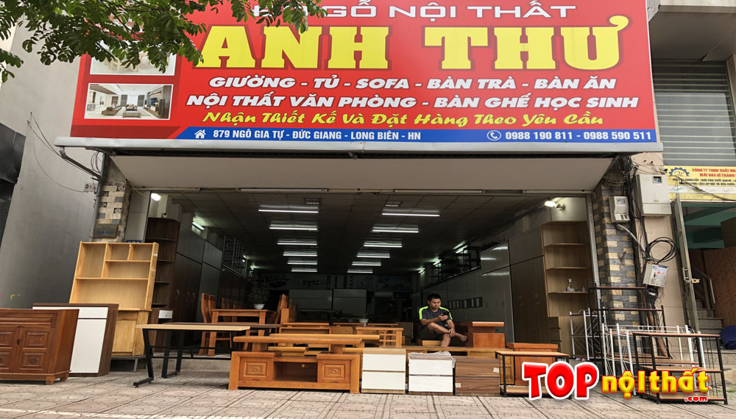
Giới thiệu về cửa hàng
Nội thất Anh Thư chuyên kinh doanh bán lẻ các sản phẩm nội thất gia đình.
Địa chỉ: 879 đường Ngô Gia Tự – Long Biên – Hà Nội.
Với lợi thế mặt bằng khá rộng, nội thất Anh Thư có thể trưng bày được cả trăm mẫu mã sản phẩm khác nhau cho quý khách hàng lựa chọn.
Ngoài bán những sản phẩm có sẵn, cửa hàng còn có dịch vụ thiết kế và thi công lắp đặt theo yêu cầu của khách hàng.

Slide 5
Giới thiệu về cửa hàng
Nội thất Anh Thư chuyên kinh doanh bán lẻ các sản phẩm nội thất gia đình.
Địa chỉ: 879 đường Ngô Gia Tự – Long Biên – Hà Nội.
Quy mô: Nội thất Anh Thư hiện nay có một cửa hàng truyền thống, với khoảng 10 nhân viên, bao gồm các chuyên gia nội thất, nhân viên bán hàng và nhân viên hỗ trợ khách hàng. Cam kết đem đến cho khách hàng trải nghiệm mua sắm tốt nhất, cung cấp sự tư vấn chuyên nghiệp và hỗ trợ sau bán hàng.
Với lợi thế mặt bằng khá rộng, nội thất Anh Thư có thể trưng bày được cả trăm mẫu mã sản phẩm khác nhau cho quý khách hàng lựa chọn.

Slide 6
Sản phẩm nội thất
• Ghế sofa, ghế bành, ghế văn phòng, bàn làm việc, , tủ sách, kệ sách, giường, đèn trang trí, đồ trang trí nội thất, ...
• Phụ kiện nội thất: gối, màn cửa, thảm trải sàn, rèm cửa, tranh treo tường, ...
Phương thức bán hàng
• Hiện tại có một cửa hàng nội thất trực tiếp để khách hàng có thể trải nghiệm và chọn lựa sản phẩm trực tiếp.

Slide 7
Phương thức thanh toán
Thanh toán trước hoặc một phần và thành toán sau khi giao hàng, lặp đặt hoàn thiện.
• Thanh toán bằng tiền mặt.
• Thanh toán bằng ví điện tử.
• Thanh toán bằng chuyển khoản.
Các dịch vụ
• Dịch vụ tư vấn thiết kế nội thất.
• Dịch vụ giao hàng và lắp đặt nội thất.

Slide 8
Phát triển kênh bán hàng trực tuyến và tích hợp với cửa hàng truyền thống
1.2.5. Tổ chức quản lý hoạt động
• Nghiên cứu thị trường về các xu hướng thiết kế nội thất và phân tích đối thủ cạnh tranh..
• Tổ chức, điều hành, hướng dẫn, hỗ trợ, vận hành và phát triển hệ thống các kênh bán hàng và bộ phận marketing.
• Nhân viên tư vấn bán hàng.
Cửa hàng đặt mục tiêu xây dựng kênh bán hàng trực tuyến nhằm tăng cường hiệu quả kinh doanh và tạo sự thuận tiện cho khách hàng. Kênh bán hàng trực tuyến này sẽ hoạt động đồng thời và tương thích với mô hình cửa hàng truyền thống hiện có.
• Quản lý và phân tích dữ liệu.
• Quản lý chiến lược tiếp thị.
• Quản lý tài chính.
Mục đích là mang đến cho khách hàng một trải nghiệm mua sắm toàn diện, cho phép họ lựa chọn và mua sản phẩm nội thất một cách dễ dàng và thuận tiện từ bất kỳ đâu. Đồng thời, kênh bán hàng trực tuyến cũng sẽ giúp cửa hàng mở rộng thị trường tiềm năng, tiếp cận khách hàng mới và tăng cường doanh số bán hàng.

Slide 9
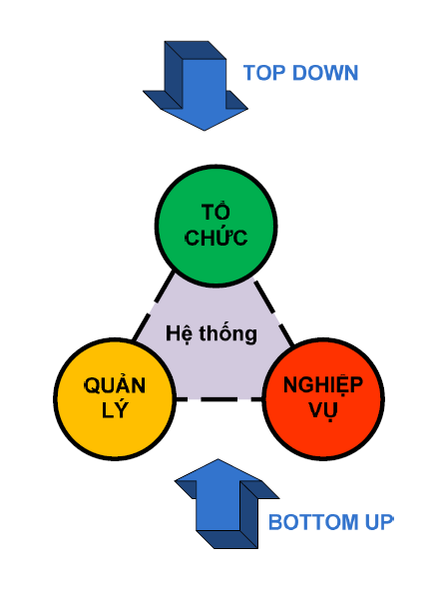
Khảo sát
Hình thức khảo sát:
Phỏng vấn
Quan sát hiện trường
Nghiên cứu tài liệu
Chiến lược khảo sát: Từ trên xuống
Đối tượng khảo sát:
Quản lý
Nhân viên

Slide 10
Sau đây là một số câu hỏi quan trọng cho quản lý:
STT | Câu hỏi | Câu trả lời
1 | Mục đích của việc xây dựng website bán hàng online? | Tạo một kênh thương mại điện tử buôn bán cho cửa hàng. Mở rộng phạm vi, đối tượng khách hàng.
2 | Yêu cầu đối với website như thế nào? | Giao diện hấp dẫn, trực quan và dễ sử dụng cho. Hệ thống quản lý sản phẩm và đơn hàng hiệu quả để giúp quản lý dễ dàng theo dõi và xử lý các giao dịch. Bảo mật cao đảm bảo an toàn thông tin khách hàng và thanh toán trực tuyến. Tích hợp các tính năng quảng cáo, khuyến mãi và chăm sóc khách hàng để tăng cường tương tác và tạo lòng tin. Sẽ gồm 1 số chức năng cơ bản sau : -Khách hàng có thể tìm kiếm các sản phẩm , thêm, sửa , xóa các sản phẩm trong giỏ hàng và thanh toán. -Đối với trang admin thì có thể quản lý thông tin khách hàng, quản lý thông tin nhân viên, thông kê doanh thu bán hàng, quản lý đơn hàng, quản lý thông tin sản phẩm đang bán
3 | Cửa hàng có các loại sản phẩm nào và quy trình cơ bản trong mua bán với khách hàng? | Đồ nội thất (bàn, ghế, tủ, giường, sofa, vv.). Đèn chiếu sáng và trang trí nội thất. Vật liệu xây dựng và trang trí (sàn, gạch, kính, vv.). - Quy trình cơ bản trong mua bán với khách hàng. Khách hàng nhận tư vấn và chọn mua sản phẩm Điền thông tin giao hàng và thanh toán. Xác nhận đơn hàng và chờ xử lý. Giao hàng, hỗ trợ lắp đặt và thanh toán.
4 | Các dịch vụ cho khách hàng? | Dịch vụ tư vấn và hỗ trợ khách hàng trong việc lựa chọn sản phẩm phù hợp. Dịch vụ giao hàng, lắp đặt nhanh chóng và đảm bảo. Hỗ trợ thanh toán an toàn và tiện lợi qua các phương thức khác nhau. Cung cấp thông tin chi tiết về sản phẩm, hướng dẫn sử dụng và bảo hành.
5 | Chính sách xử lý sự cố cho khách hàng? | Đảm bảo thời gian phản hồi nhanh chóng để giải quyết các vấn đề và sự cố một cách hiệu quả. Cung cấp sự đền bù hoặc thay thế sản phẩm khi có lỗi kỹ thuật hoặc vấn đề về chất lượng. Tạo ra trải nghiệm tích cực cho khách hàng và giải quyết các vấn đề một cách công bằng và linh hoạt.
6 | Đánh giá về hệ thống bán hàng truyền thống hiện tại của cửa hàng? | Hệ thống bán hàng truyền thống thường có nhược điểm như giới hạn về khả năng tiếp cận khách hàng, hạn chế thời gian mở cửa, khả năng quản lý hàng tồn kho và đơn hàng không linh hoạt. Ngoài ra, không có khả năng tiếp cận khách hàng từ xa và không thể tạo ra trải nghiệm mua sắm trực tuyến thuận tiện.
7 | Phát triển và thực hiện chiến lược cụ thể nào tại của hàng để cải thiện tình trạng kinh doanh và tăng doanh số? | Xây dựng và phát triển website bán hàng online để mở rộng phạm vi kinh doanh và tiếp cận khách hàng mới. Tăng cường hoạt động quảng cáo và marketing trực tuyến để tăng lượng truy cập và nhận diện thương hiệu. Tăng cường dịch vụ chăm sóc khách hàng và hỗ trợ sau bán hàng để tạo lòng tin và tạo mối quan hệ lâu dài với khách hàng.

Slide 11
STT | Câu hỏi | Câu trả lời
1 | Mục đích của việc xây dựng website bán hàng online? | Tạo một kênh thương mại điện tử buôn bán cho cửa hàng. Mở rộng phạm vi, đối tượng khách hàng.
2 | Yêu cầu đối với website như thế nào? | Giao diện hấp dẫn, trực quan và dễ sử dụng cho. Hệ thống quản lý sản phẩm và đơn hàng hiệu quả để giúp quản lý dễ dàng theo dõi và xử lý các giao dịch. Bảo mật cao đảm bảo an toàn thông tin khách hàng và thanh toán trực tuyến. Tích hợp các tính năng quảng cáo, khuyến mãi và chăm sóc khách hàng để tăng cường tương tác và tạo lòng tin. Sẽ gồm 1 số chức năng cơ bản sau : -Khách hàng có thể tìm kiếm các sản phẩm , thêm, sửa , xóa các sản phẩm trong giỏ hàng và thanh toán. -Đối với trang admin thì có thể quản lý thông tin khách hàng, quản lý thông tin nhân viên, thông kê doanh thu bán hàng, quản lý đơn hàng, quản lý thông tin sản phẩm đang bán
3 | Cửa hàng có các loại sản phẩm nào và quy trình cơ bản trong mua bán với khách hàng? | Đồ nội thất (bàn, ghế, tủ, giường, sofa, vv.). Đèn chiếu sáng và trang trí nội thất. Vật liệu xây dựng và trang trí (sàn, gạch, kính, vv.). - Quy trình cơ bản trong mua bán với khách hàng. Khách hàng nhận tư vấn và chọn mua sản phẩm Điền thông tin giao hàng và thanh toán. Xác nhận đơn hàng và chờ xử lý. Giao hàng, hỗ trợ lắp đặt và thanh toán.
4 | Các dịch vụ cho khách hàng? | Dịch vụ tư vấn và hỗ trợ khách hàng trong việc lựa chọn sản phẩm phù hợp. Dịch vụ giao hàng, lắp đặt nhanh chóng và đảm bảo. Hỗ trợ thanh toán an toàn và tiện lợi qua các phương thức khác nhau. Cung cấp thông tin chi tiết về sản phẩm, hướng dẫn sử dụng và bảo hành.
5 | Chính sách xử lý sự cố cho khách hàng? | Đảm bảo thời gian phản hồi nhanh chóng để giải quyết các vấn đề và sự cố một cách hiệu quả. Cung cấp sự đền bù hoặc thay thế sản phẩm khi có lỗi kỹ thuật hoặc vấn đề về chất lượng. Tạo ra trải nghiệm tích cực cho khách hàng và giải quyết các vấn đề một cách công bằng và linh hoạt.
6 | Đánh giá về hệ thống bán hàng truyền thống hiện tại của cửa hàng? | Hệ thống bán hàng truyền thống thường có nhược điểm như giới hạn về khả năng tiếp cận khách hàng, hạn chế thời gian mở cửa, khả năng quản lý hàng tồn kho và đơn hàng không linh hoạt. Ngoài ra, không có khả năng tiếp cận khách hàng từ xa và không thể tạo ra trải nghiệm mua sắm trực tuyến thuận tiện.
7 | Phát triển và thực hiện chiến lược cụ thể nào tại của hàng để cải thiện tình trạng kinh doanh và tăng doanh số? | Xây dựng và phát triển website bán hàng online để mở rộng phạm vi kinh doanh và tiếp cận khách hàng mới. Tăng cường hoạt động quảng cáo và marketing trực tuyến để tăng lượng truy cập và nhận diện thương hiệu. Tăng cường dịch vụ chăm sóc khách hàng và hỗ trợ sau bán hàng để tạo lòng tin và tạo mối quan hệ lâu dài với khách hàng.
Sau đây là một số câu hỏi quan trọng cho quản lý:

Slide 12
STT | Câu hỏi | Câu trả lời
1 | Mục đích của việc xây dựng website bán hàng online? | Tạo một kênh thương mại điện tử buôn bán cho cửa hàng. Mở rộng phạm vi, đối tượng khách hàng.
2 | Yêu cầu đối với website như thế nào? | Giao diện hấp dẫn, trực quan và dễ sử dụng cho. Hệ thống quản lý sản phẩm và đơn hàng hiệu quả để giúp quản lý dễ dàng theo dõi và xử lý các giao dịch. Bảo mật cao đảm bảo an toàn thông tin khách hàng và thanh toán trực tuyến. Tích hợp các tính năng quảng cáo, khuyến mãi và chăm sóc khách hàng để tăng cường tương tác và tạo lòng tin. Sẽ gồm 1 số chức năng cơ bản sau : -Khách hàng có thể tìm kiếm các sản phẩm , thêm, sửa , xóa các sản phẩm trong giỏ hàng và thanh toán. -Đối với trang admin thì có thể quản lý thông tin khách hàng, quản lý thông tin nhân viên, thông kê doanh thu bán hàng, quản lý đơn hàng, quản lý thông tin sản phẩm đang bán
3 | Cửa hàng có các loại sản phẩm nào và quy trình cơ bản trong mua bán với khách hàng? | Đồ nội thất (bàn, ghế, tủ, giường, sofa, vv.). Đèn chiếu sáng và trang trí nội thất. Vật liệu xây dựng và trang trí (sàn, gạch, kính, vv.). - Quy trình cơ bản trong mua bán với khách hàng. Khách hàng nhận tư vấn và chọn mua sản phẩm Điền thông tin giao hàng và thanh toán. Xác nhận đơn hàng và chờ xử lý. Giao hàng, hỗ trợ lắp đặt và thanh toán.
4 | Các dịch vụ cho khách hàng? | Dịch vụ tư vấn và hỗ trợ khách hàng trong việc lựa chọn sản phẩm phù hợp. Dịch vụ giao hàng, lắp đặt nhanh chóng và đảm bảo. Hỗ trợ thanh toán an toàn và tiện lợi qua các phương thức khác nhau. Cung cấp thông tin chi tiết về sản phẩm, hướng dẫn sử dụng và bảo hành.
5 | Chính sách xử lý sự cố cho khách hàng? | Đảm bảo thời gian phản hồi nhanh chóng để giải quyết các vấn đề và sự cố một cách hiệu quả. Cung cấp sự đền bù hoặc thay thế sản phẩm khi có lỗi kỹ thuật hoặc vấn đề về chất lượng. Tạo ra trải nghiệm tích cực cho khách hàng và giải quyết các vấn đề một cách công bằng và linh hoạt.
6 | Đánh giá về hệ thống bán hàng truyền thống hiện tại của cửa hàng? | Hệ thống bán hàng truyền thống thường có nhược điểm như giới hạn về khả năng tiếp cận khách hàng, hạn chế thời gian mở cửa, khả năng quản lý hàng tồn kho và đơn hàng không linh hoạt. Ngoài ra, không có khả năng tiếp cận khách hàng từ xa và không thể tạo ra trải nghiệm mua sắm trực tuyến thuận tiện.
7 | Phát triển và thực hiện chiến lược cụ thể nào tại của hàng để cải thiện tình trạng kinh doanh và tăng doanh số? | Xây dựng và phát triển website bán hàng online để mở rộng phạm vi kinh doanh và tiếp cận khách hàng mới. Tăng cường hoạt động quảng cáo và marketing trực tuyến để tăng lượng truy cập và nhận diện thương hiệu. Tăng cường dịch vụ chăm sóc khách hàng và hỗ trợ sau bán hàng để tạo lòng tin và tạo mối quan hệ lâu dài với khách hàng.
Sau đây là một số câu hỏi quan trọng cho quản lý:

Slide 13
Sau đây là một số câu hỏi quan trọng cho nhân viên:
STT | Câu hỏi | Câu trả lời
1 | Những bước cơ bản trong tư vấn và bán hàng với khách hàng? | Cửa hàng có 5 bước cơ bản để tư vẫn và bán hàng: bước 1 là hỏi thăm nhu cầu cũng như mục đích sử dụng của khách hàng, bước 2 là giới thiệu một số sản phẩm theo yêu cầu của khách, bước 3 là giới thiệu một số dịch vụ khuyến mãi hay dịch vụ bảo hành đi kèm sản phẩm,bước 4 là thanh toán sản phẩm cho khách, bước 5 là chuyển đến vận chuyển sản phẩm.
2 | Cách xử lý những ý kiến, khiếu nại, phàn nàn từ khách hàng như thế nào? | Kiểm tra ý kiến, sự phàn nàn đó có xác thực không, xin lỗi khách hàng về trải nghiệm không tốt, đưa ra mức bồi thường hoặc hoàn hàng lại nếu khách hàng cần
3 | Các công việc có trong cửa hàng hiện tại? | Quản lý chung, tư vấn, bán hàng, lập hóa đơn, vận chuyển hàng, thống kê, quản lý hàng hóa
4 | Đánh giá hệ thống hiện tại như thế nào? | Hệ thống lỗi thời, không phù hợp với nhu cầu bán hàng hiện nay, khách hàng khó tiếp cận sản phẩm
5 | Có mong muốn gì về website mới hay không? | Dễ tiếp cận, sử dụng, ưa nhìn

Slide 14
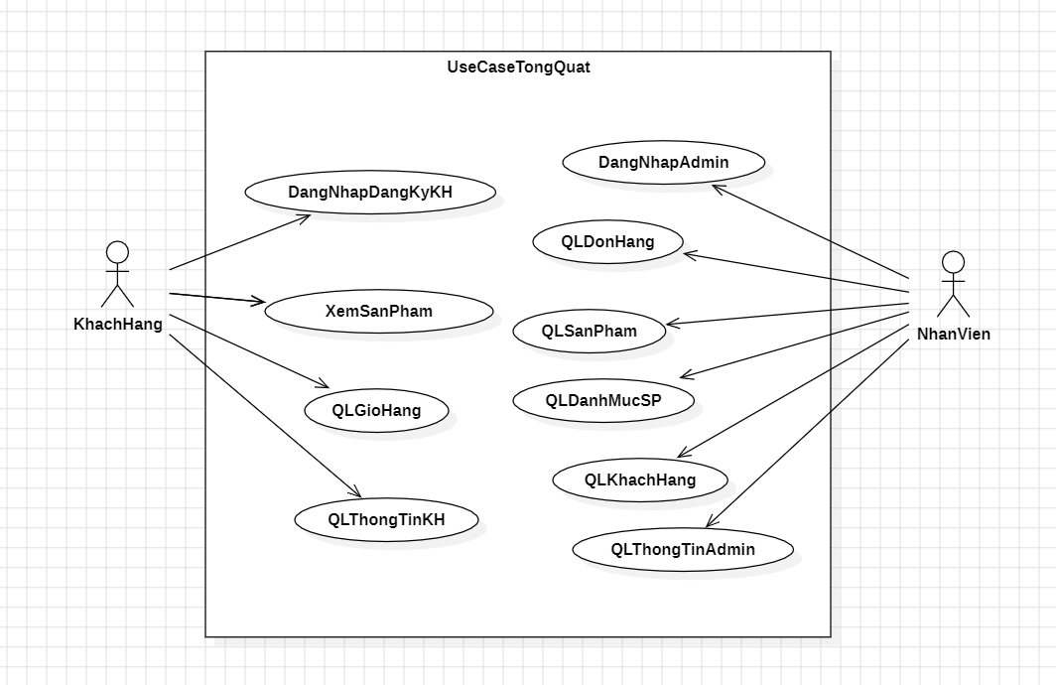
2. Phân tích, thiết kế hệ thống
Usecase tổng quát

Slide 15
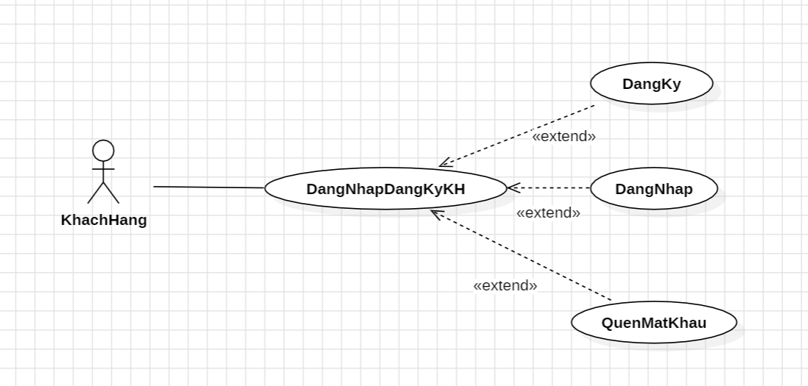
2. Phân tích, thiết kế hệ thống
UC đăng nhập, đăng ký
Usecase tổng quát

Slide 16
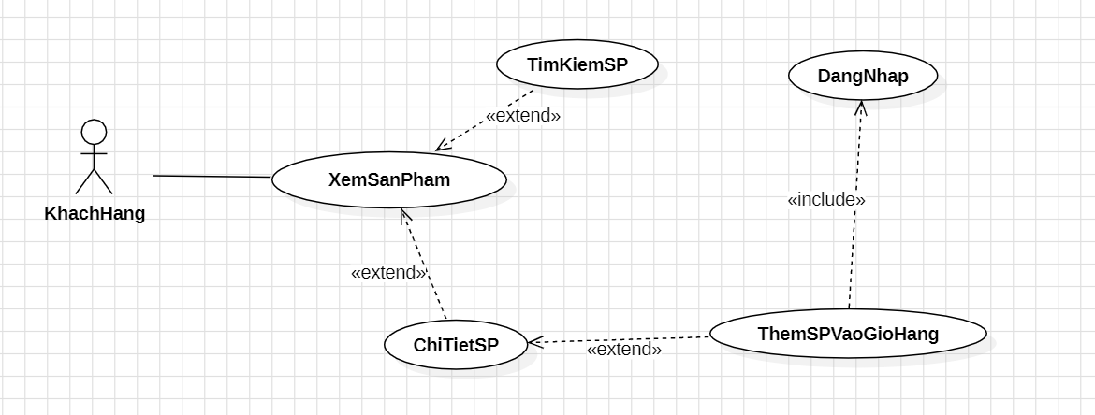
2. Phân tích, thiết kế hệ thống
Usecase tổng quát
UC đăng nhập, đăng ký
UC xem sản phẩm

Slide 17
UC đăng nhập, đăng ký
UC xem sản phẩm

Slide 18
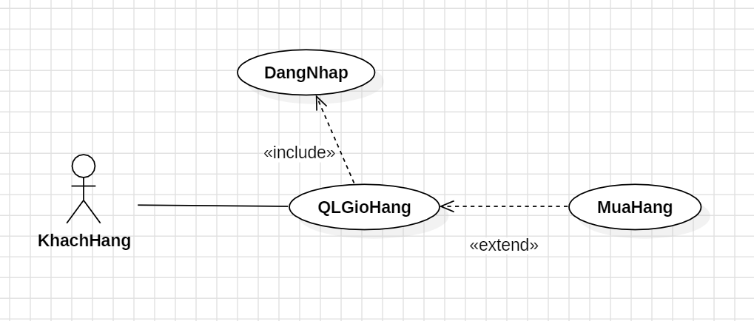
UC giỏ hàng

Slide 19
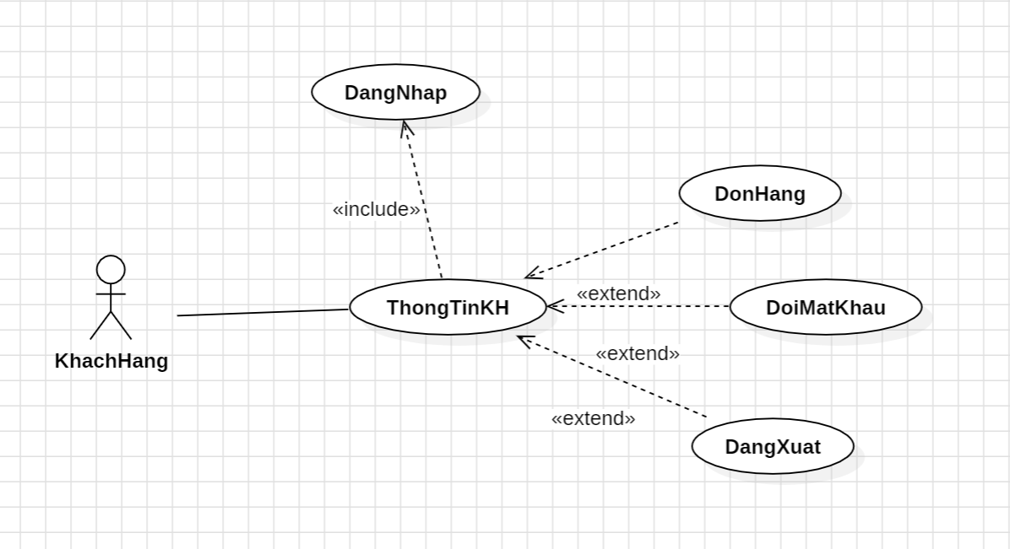
UC thông tin khách hàng

Slide 20
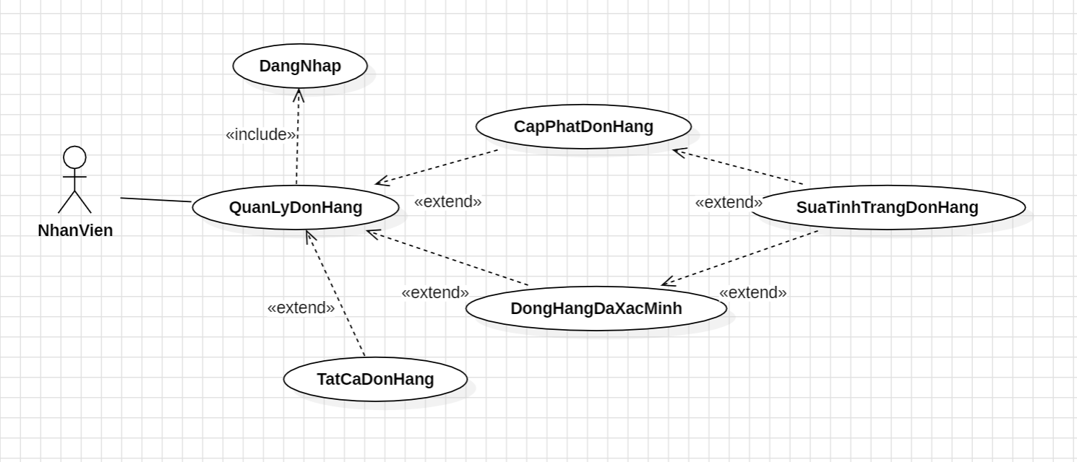
UC quản lý đơn hàng

Slide 21
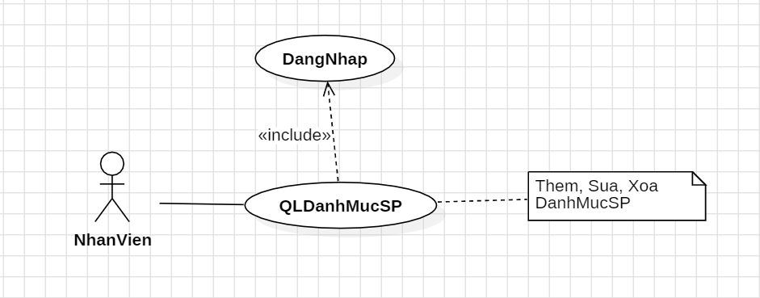
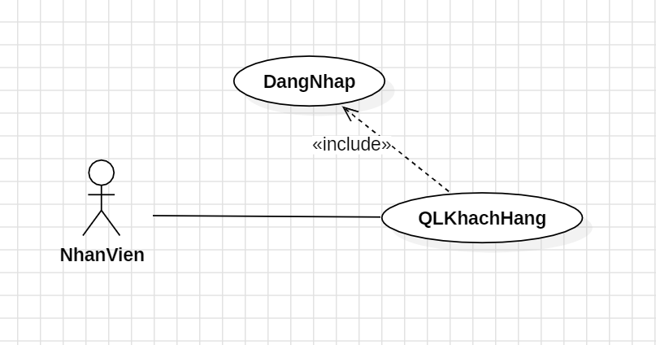
UC quản lý danh mục sản phẩm
UC quản lý khách hàng

Slide 22
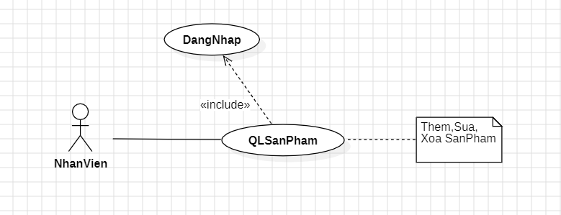
UC quản lý sản phẩm

Slide 23
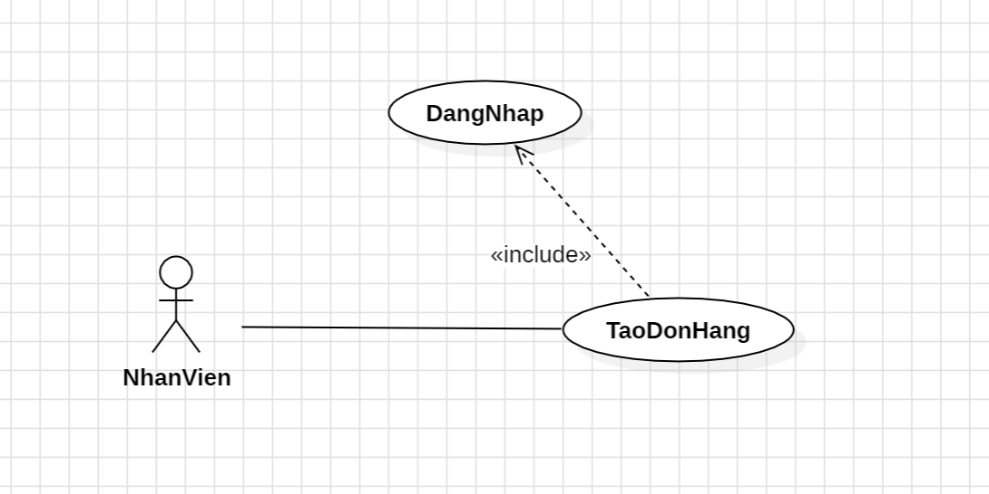
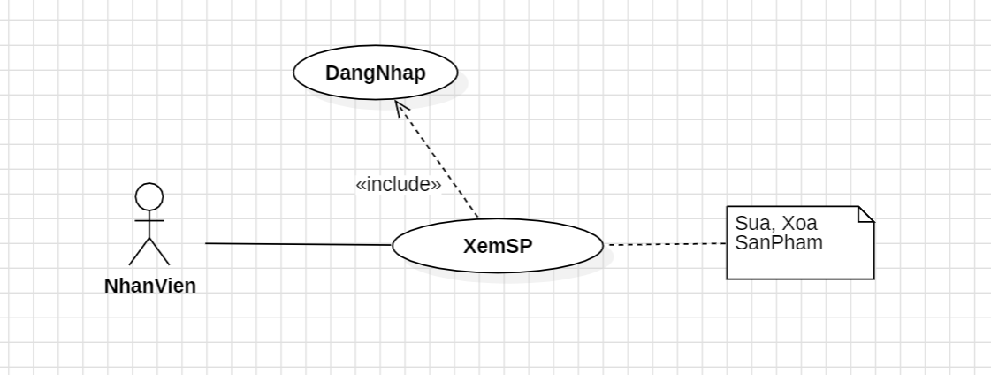
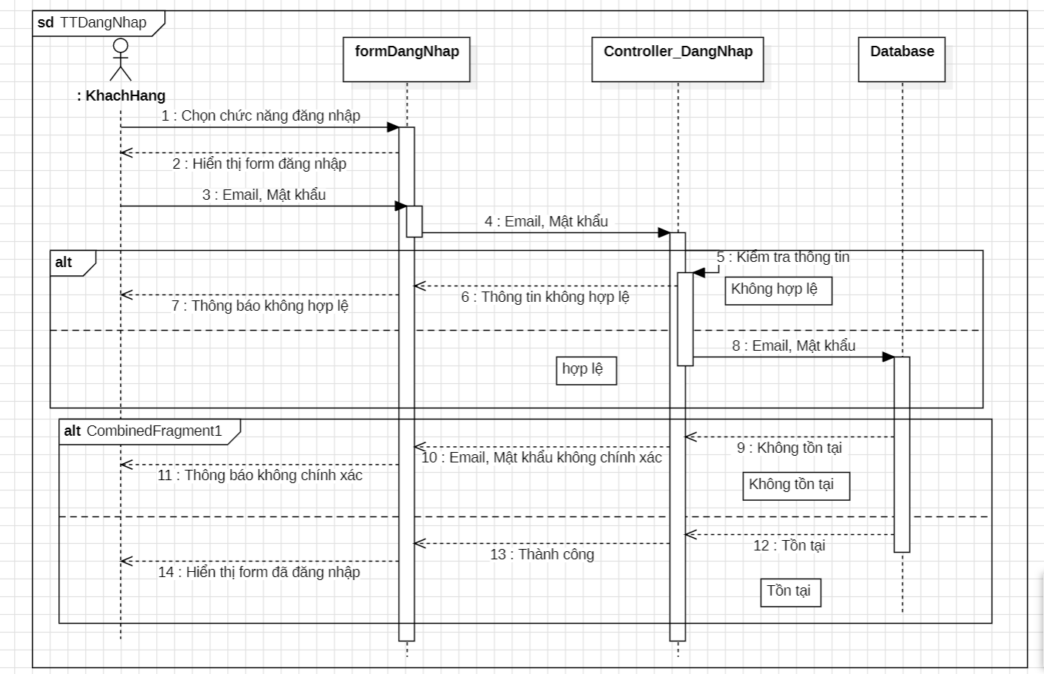
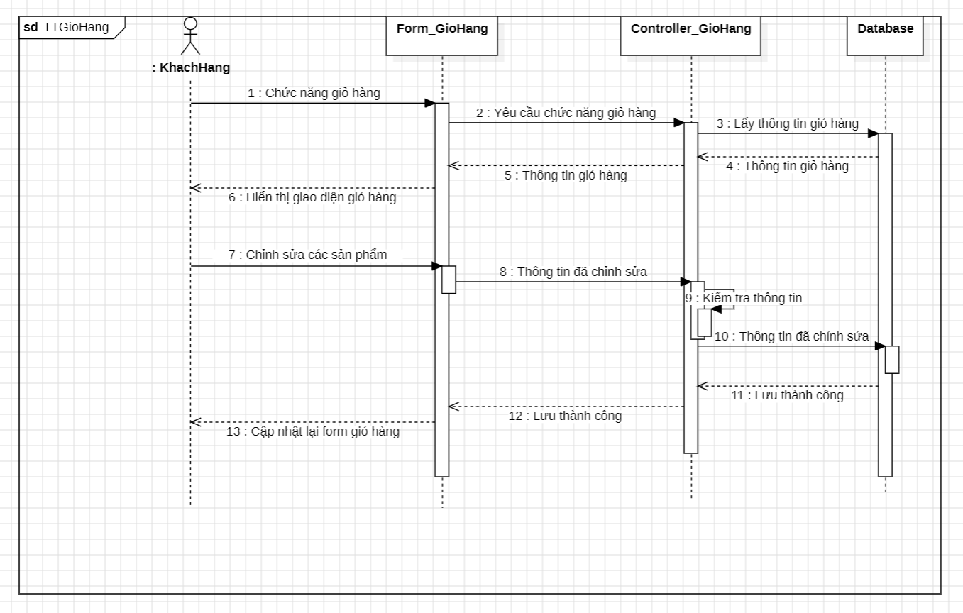
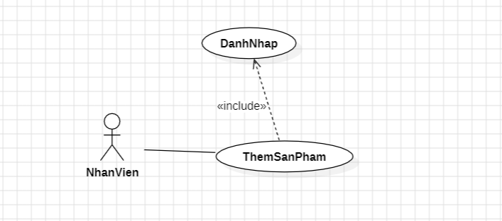
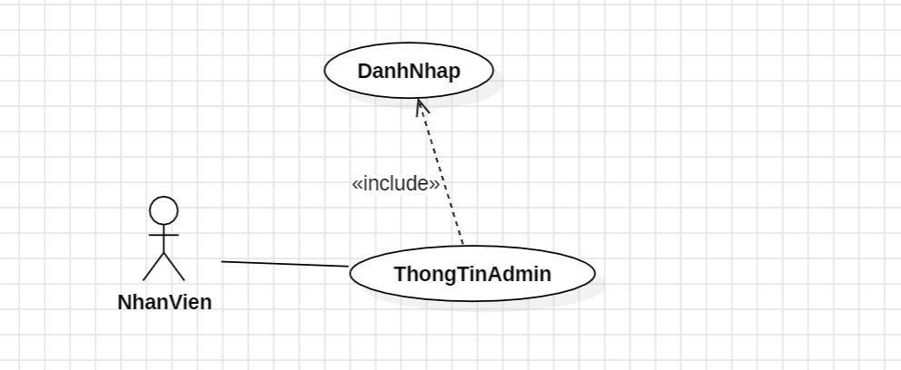
Biểu đồ tuần tự
Đăng nhập
Giỏ hàng

Slide 24
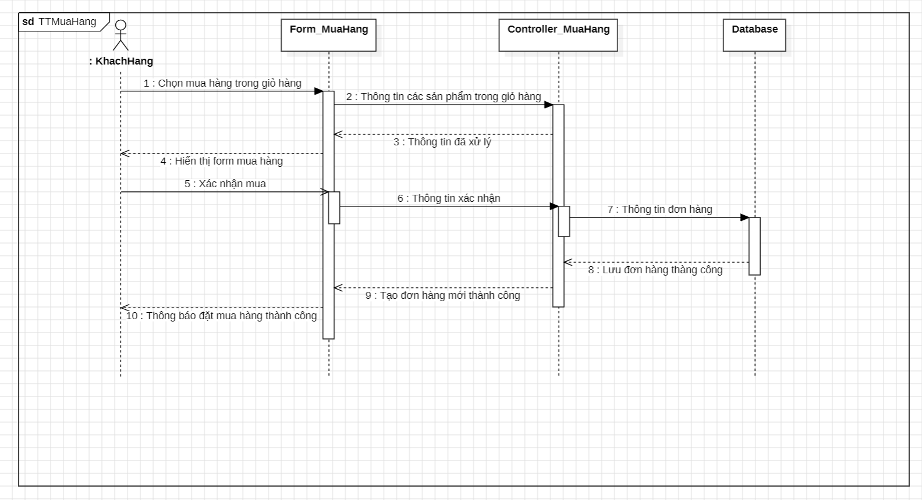
Biểu đồ tuần tự
Giỏ hàng
Đăng nhập

Slide 25
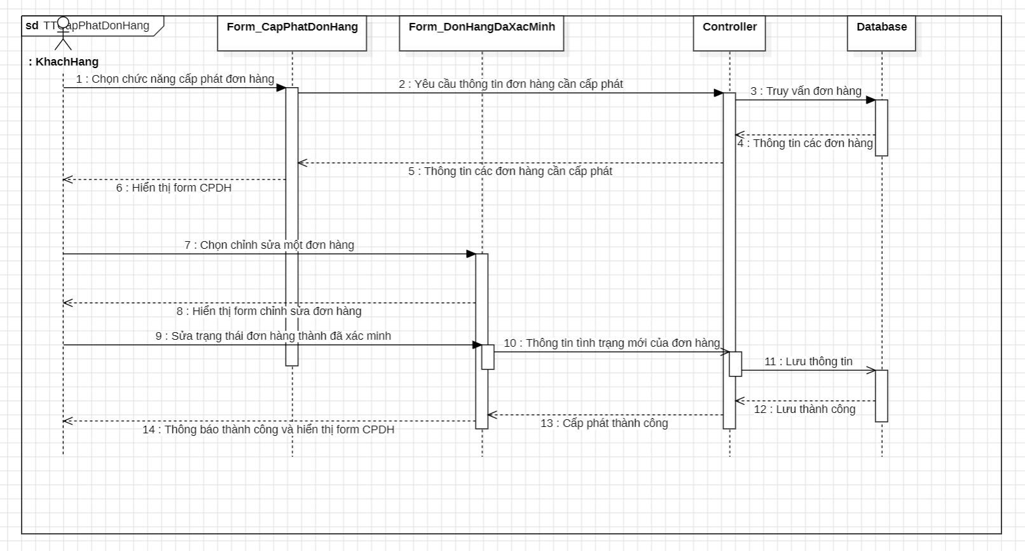
Biểu đồ tuần tự
Mua hàng

Slide 26
Biểu đồ tuần tự
Cấp phát đơn hàng

Slide 27
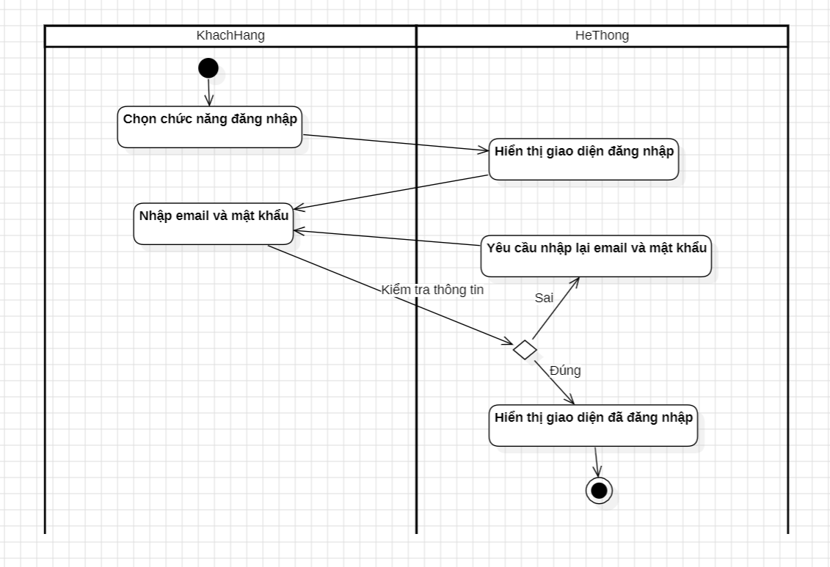
Biểu đồ hoạt động
Đăng nhập

Slide 28
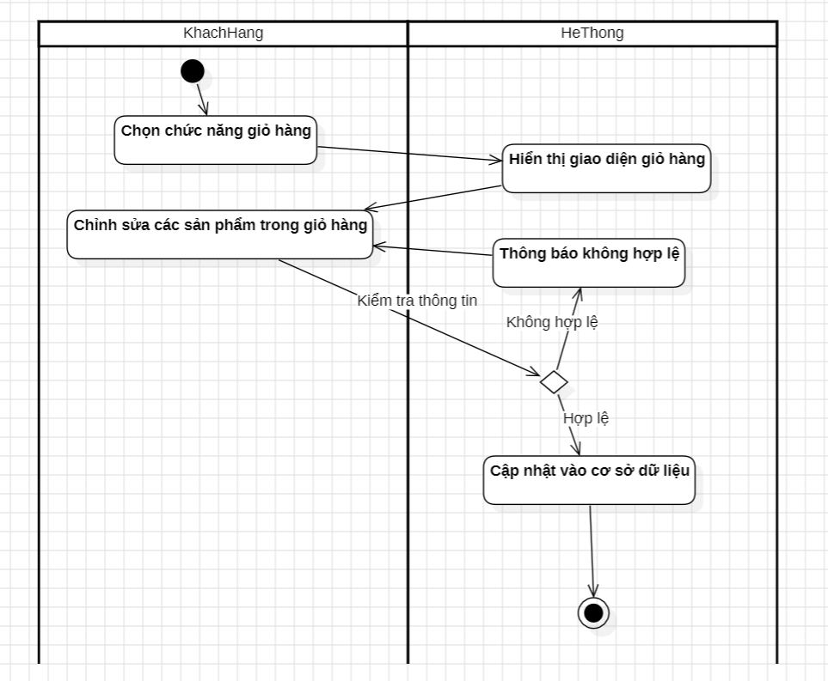
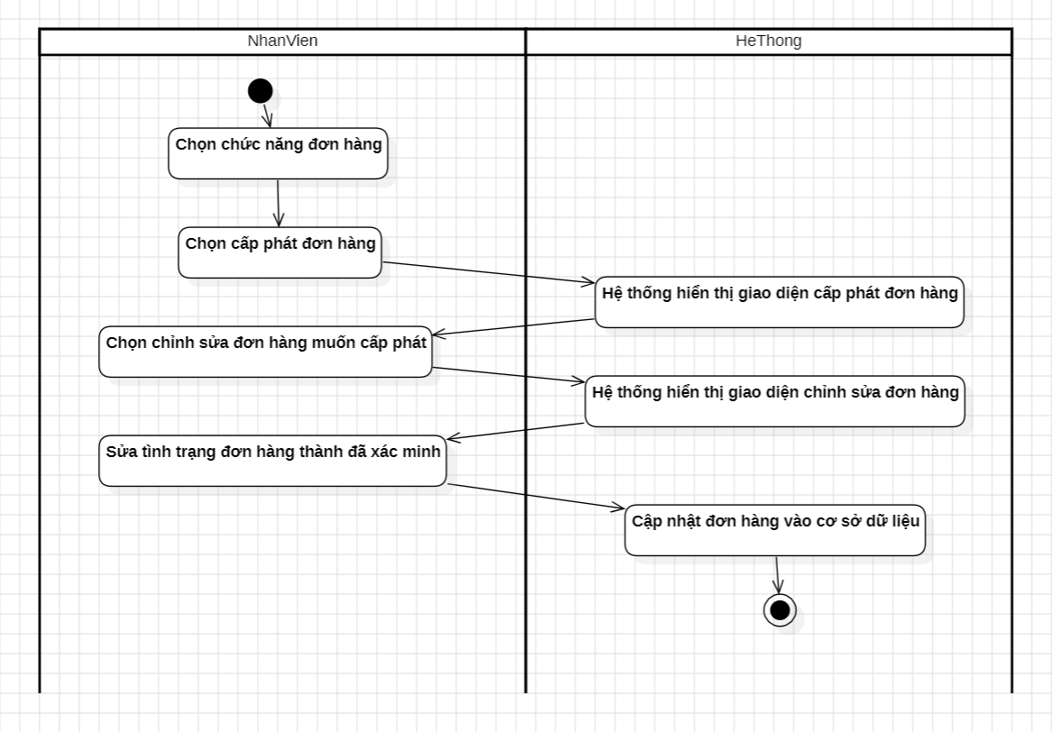
Biểu đồ hoạt động
Giỏ hàng
Cấp phát đơn hàng

Slide 29
Biểu đồ hoạt động
Cấp phát đơn hàng

Slide 30
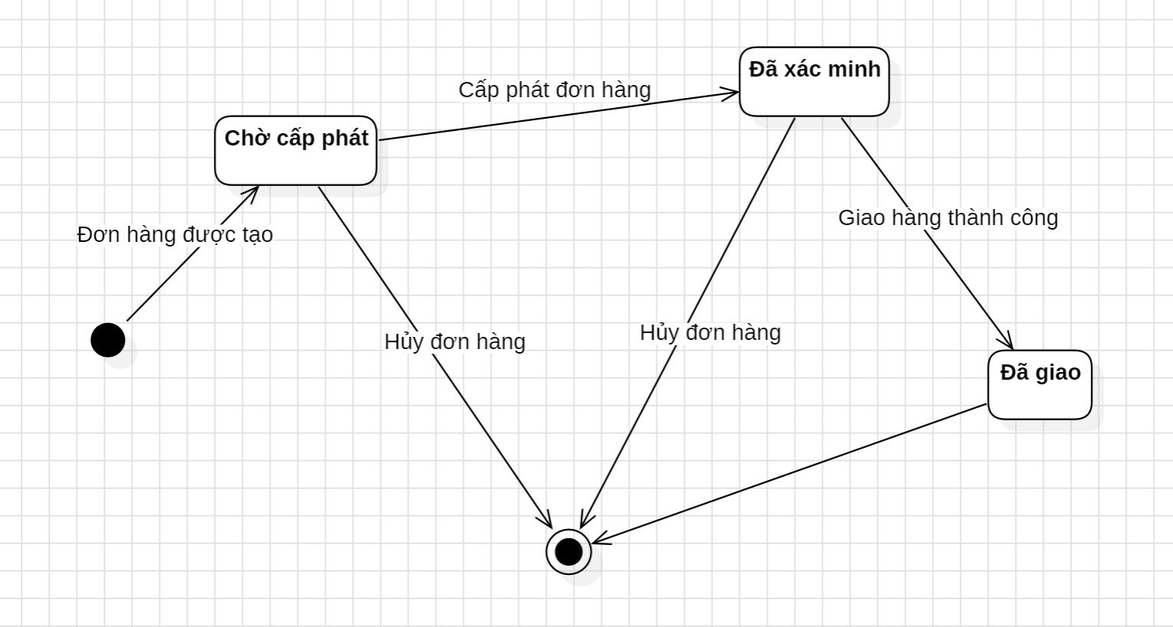
Biểu đồ trạng thái đơn hàng

Slide 31
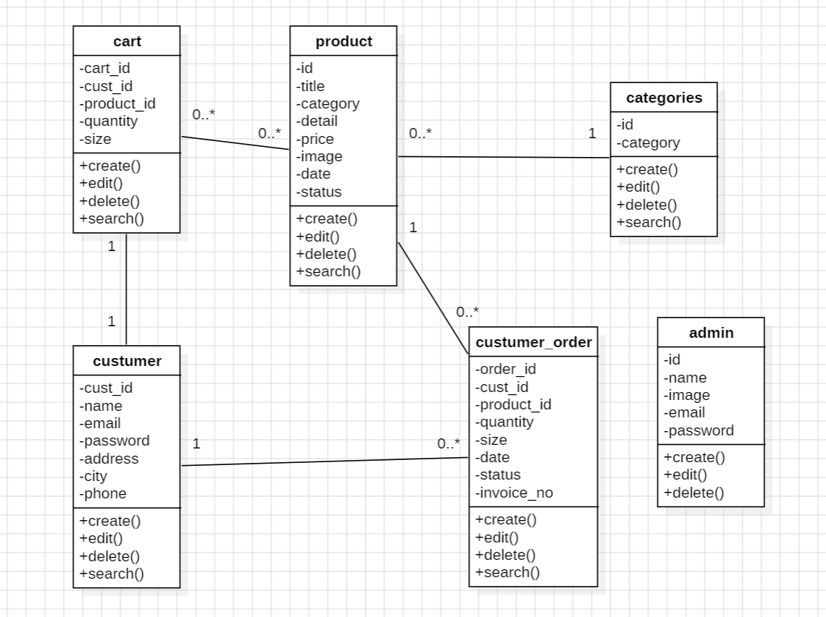
Biểu đồ lớp

Slide 32
3. Xây dựng hệ thống

Slide 33
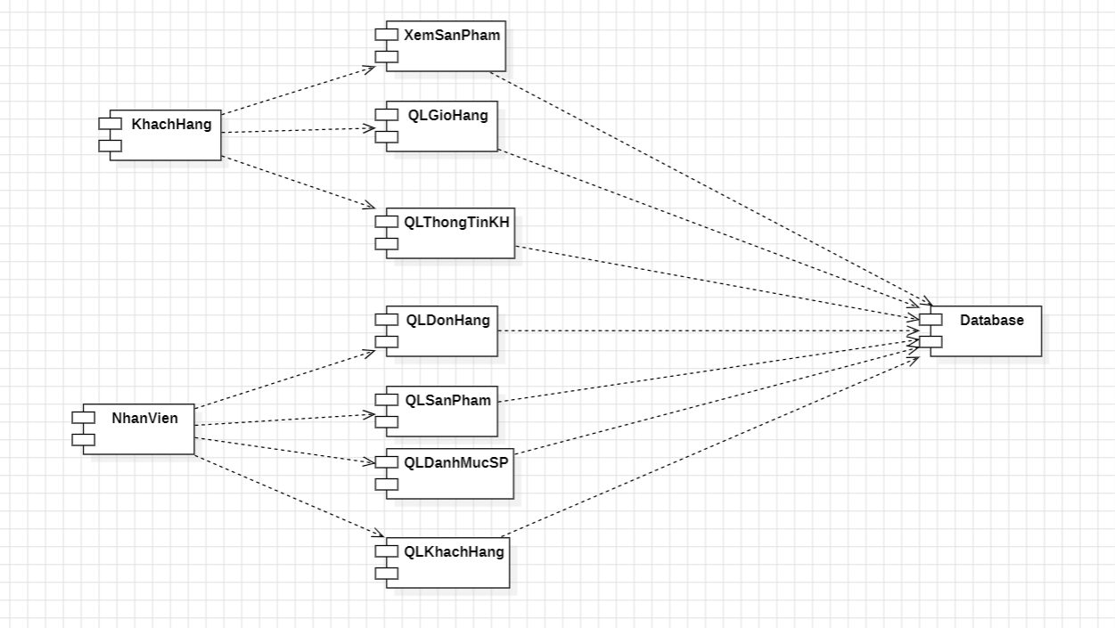
Biểu đồ thành phần

Slide 34
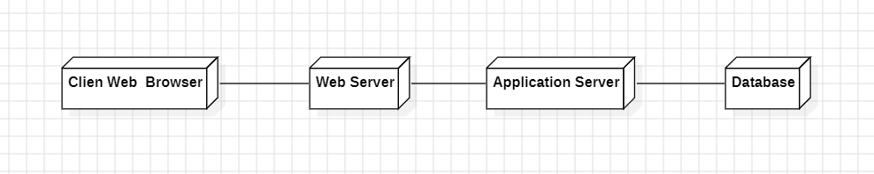
Biểu đồ triển khai

Slide 35
THANK YOU For watching

